Slide 2
QUEM SOMOS

Slide 3
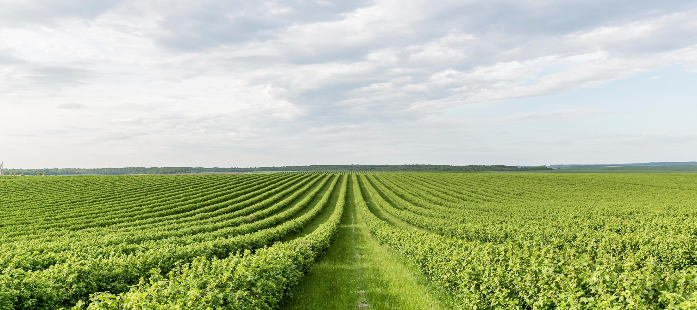

SOBRE A ABISOLO
Somos a Associação Brasileira das Indústrias de Tecnologia em Nutrição Vegetal.
FERTILIZANTES MINERAIS ESPECIAIS
FERTILIZANTES ORGÂNICOS
FERTILIZANTES ORGANOMINERAIS
Representamos e defendemos os interesses das empresas produtoras de insumos que colaboram para o aumento da qualidade, produtividade e sustentabilidade da agricultura brasileira.
Desde a fundação, a Abisolo participa ativamente das discussões de temas de interesse do setor, buscando sempre a competitividade, a liberdade econômica e a valorização dos segmentos que representa.
SUBSTRATOS PARA PLANTAS
CONDICIONADORES DE SOLO
BIOFERTILIZANTES

Slide 4
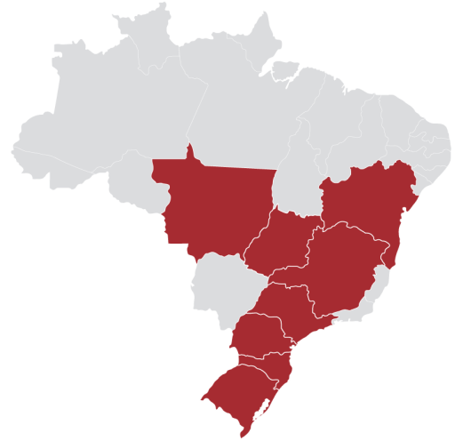
ASSOCIADAS
A Abisolo reúne mais de 120 empresas associadas.
Juntas representam aproximadamente 65% do faturamento do segmento de Tecnologia em Nutrição Vegetal no Brasil.

Slide 5
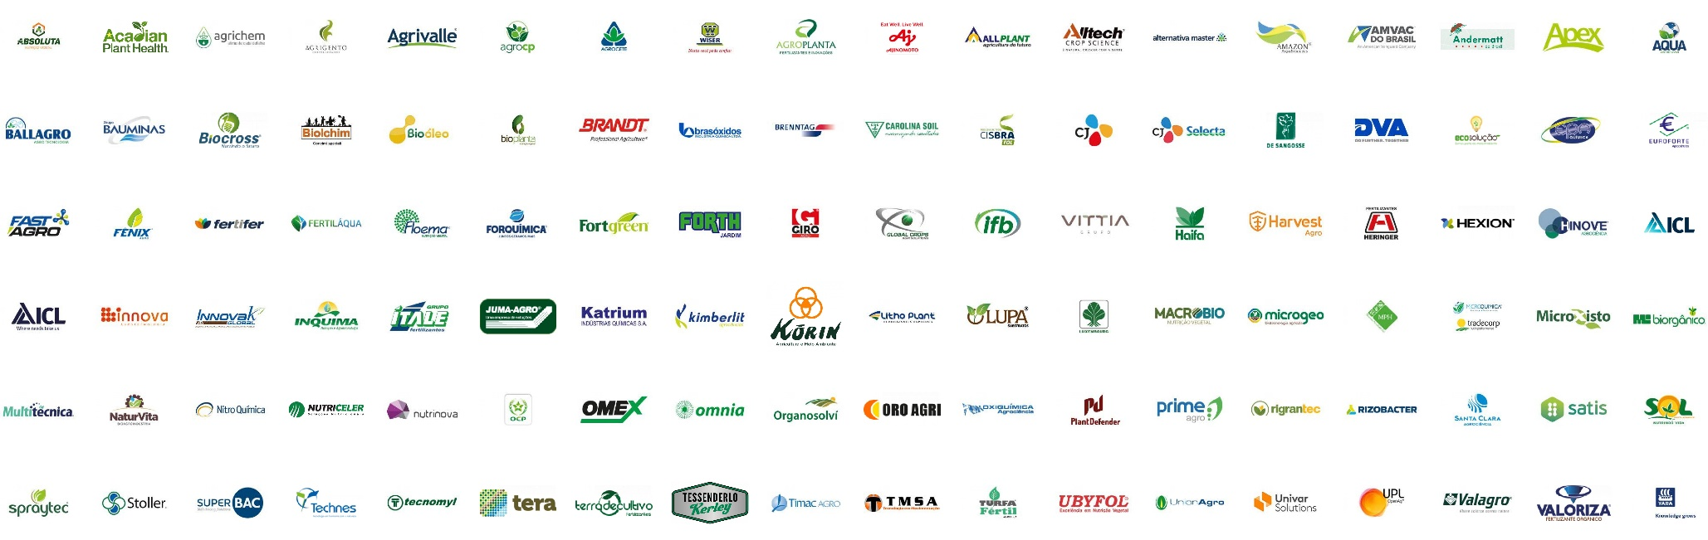

EMPRESAS ASSOCIADAS
ASSOCIADOS EFETIVOS
ASSOCIADOS SETORIAIS

Slide 6
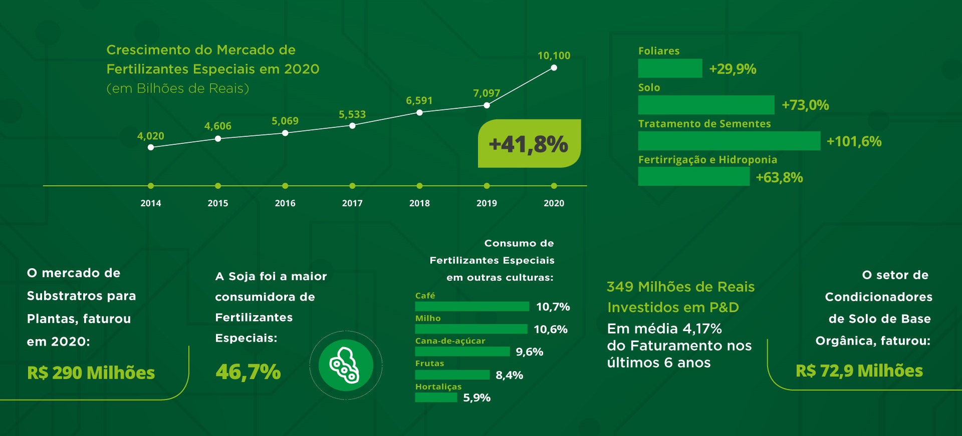
O MERCADO BRASILEIRO
DE FERTILIZANTES ESPECIAIS, CONDICIONADORES DE SOLO DE BASE ORGÂNICA E SUBSTRATOS PARA PLANTAS EM 2020

Slide 7
Mais informações:
www.abisolo.com.br
© Copyright 2022 Abisolo - Todos os direitos reservados

